Slide 1
Báo cáo đồ án cuối kỳ
Môn: Phương phát Phát triển phần mềm hướng đối tượng – SE100.J11
Giáo viên: Phạm Thi Vương
Nhóm 17:
Huỳnh Việt Tiến – 15520877
Nguyễn Văn Trạng – 15520920
Ngô Hữu Nhất Đăng – 15520087
Phan Văn Lượm – 15520461

Slide 2
Nội dung đồ án
Lý do chọn đề tài, mục đích và yêu cầu đồ án
Phân tích và thiết kế hệ thống
Công cụ thực hiện
Kết quả chương trình
Tổng kết

Slide 3
Lý do chọn đề tài, mục đích và yêu cầu
Lý do chọn đề tài: Hiện nay công nghệ thông tin được xem là một ngành mũi nhọn của quốc gia, đặc biệt là các nước đang phát triển, tiến hành công nghiệp hóa hiện đại hóa như nước ta. Sự bùng nổ của công nghệ thông tin và sự phát triển mạnh mẽ của công nghệ kỹ thuật số, muốn phát triển thì phải áp dụng tin học hóa vào các ngành các lĩnh vực. Cụ thể như việc quản lý quán café. Nếu không có sự hổ trợ của tin học thì ta sẽ tốn rất nhiều chi phí cho khá nhiều nhân viên vì phải chia ra nhiều bộ phận để quản lý, ngoài ra việc quản lý truyền thồng sẽ không được chặt chẽ, các nhân viên có thể lợi dụng để làm thất thoát doanh thu của quán. Đối với các quán có quy mô lớn thì việc lưu trữ dữ liệu thủ công sẽ tốn rất nhiều tài nguyên và khó quản lý, rất cực trong việc thống kê. Trong khi đó các tác vụ trên có thể tin học hóa một cách dễ dàng và hiệu quả rất nhiều so với thủ công.

Slide 4
Lý do chọn đề tài, mục đích và yêu cầu
Mục đích: Xây dựng một phần mềm quản lý cụ thể là quản lý quán café để có thể quản lý một cách chính xác và nhanh chóng
Yêu cầu: Phần mềm phải đáp ứng các yêu cầu:
Xây dựng một phần mềm quản lý chuyên nghiệp.
Quản lý thông tin về hóa đơn nhân viên một cách chính xác
Xuất hóa đơn và thống kê nhanh chóng
Tra cứu thông tin hàng hóa trong kho nhanh và chính xác

Slide 5
Phân tích và thiết kế hệ thống
Mô hình usecase
Sơ đồ lớp
Sơ đồ trạng thái
Sơ đồ tuần tự
Cơ sở dữ liệu

Slide 6
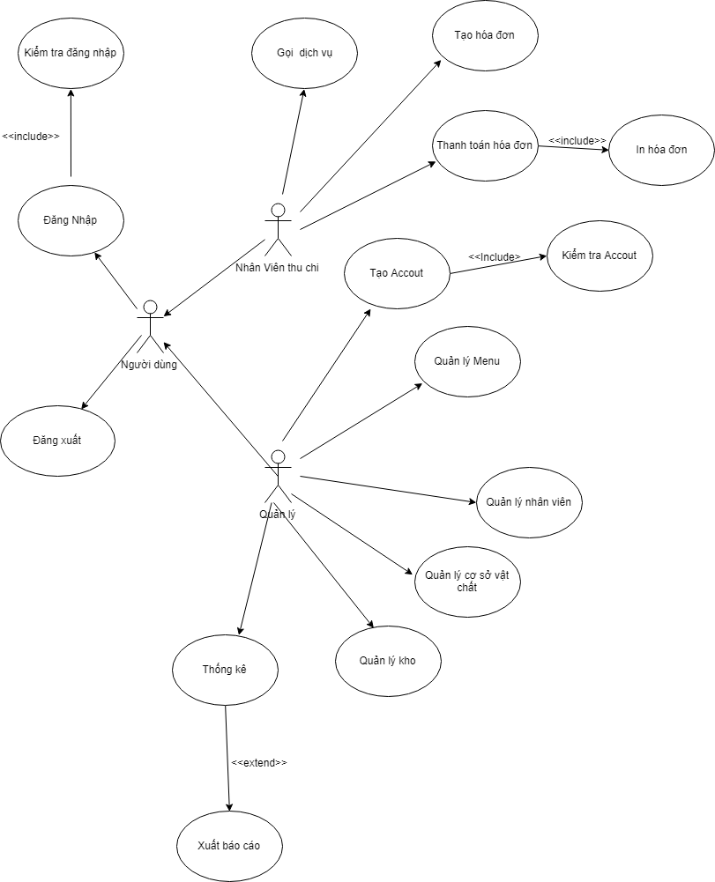
Mô hình usecase

Slide 7
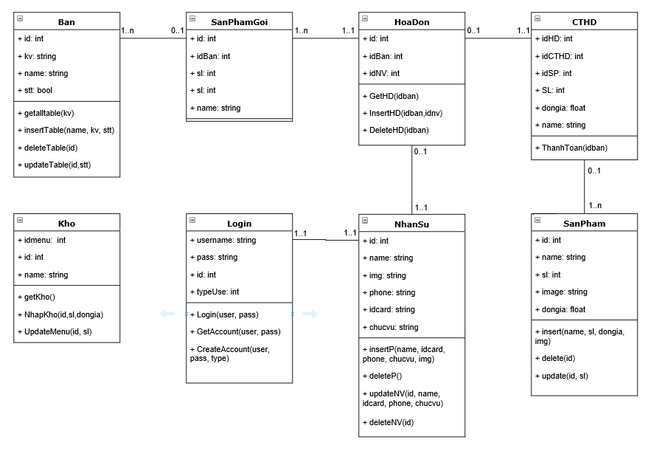
Sơ đồ lớp

Slide 8
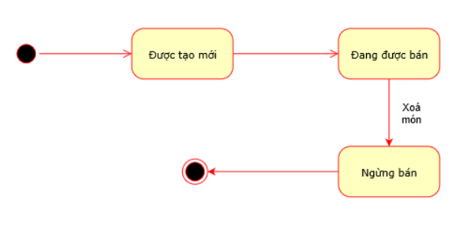
Sơ đồ trạng thái
Sản phẩm

Slide 9
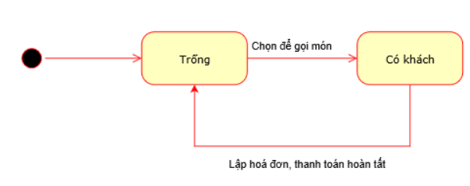
Sơ đồ trạng thái
Bán hàng

Slide 10
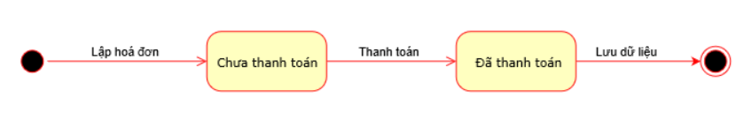
Sơ đồ trạng thái
Hóa đơn

Slide 11
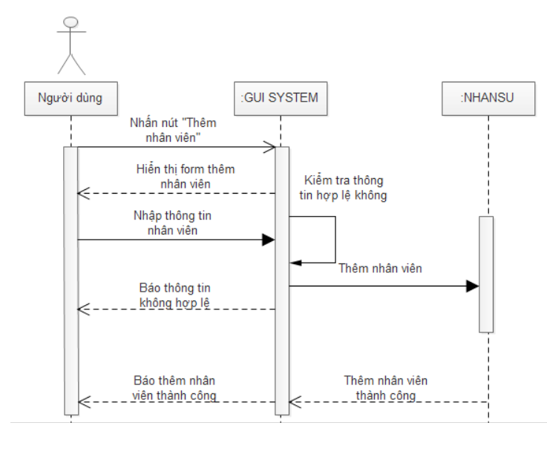
Sơ đồ tuần tự
Thêm nhân viên

Slide 12
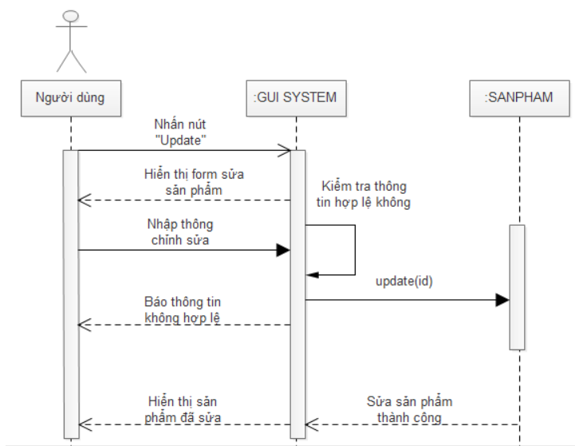
Sơ đồ tuần tự
Quản lý menu

Slide 13
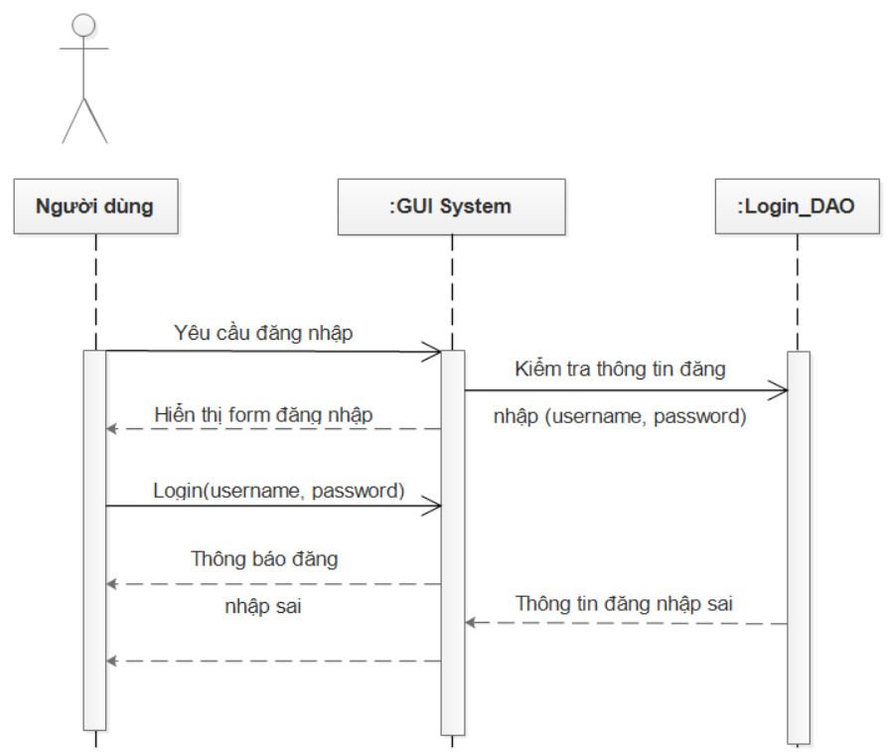
Sơ đồ tuần tự
Đăng nhập

Slide 14
Sơ đồ tuần tự
Cập nhật nhân viên

Slide 15
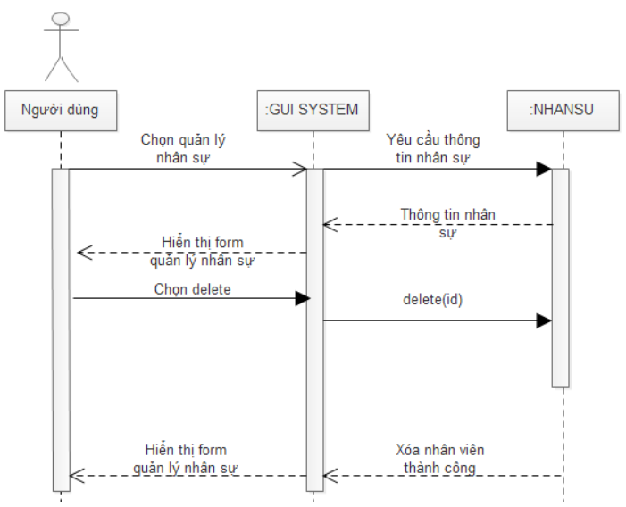
Sơ đồ tuần tự
Xóa nhân viên

Slide 16
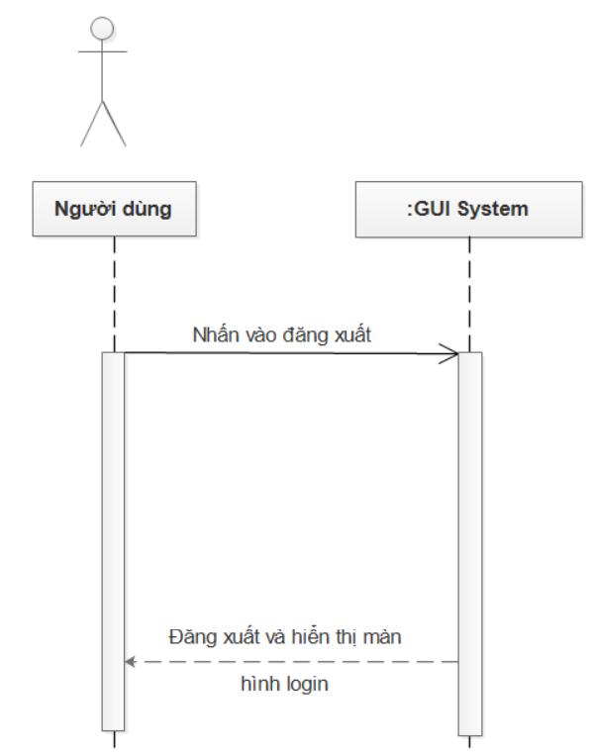
Sơ đồ tuần tự
Đăng xuất

Slide 17
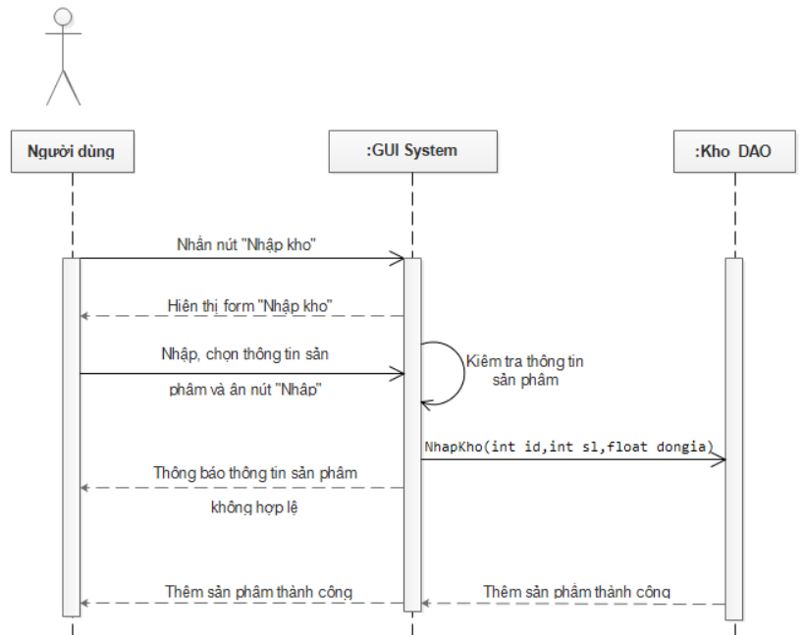
Sơ đồ tuần tự
Nhập kho

Slide 18
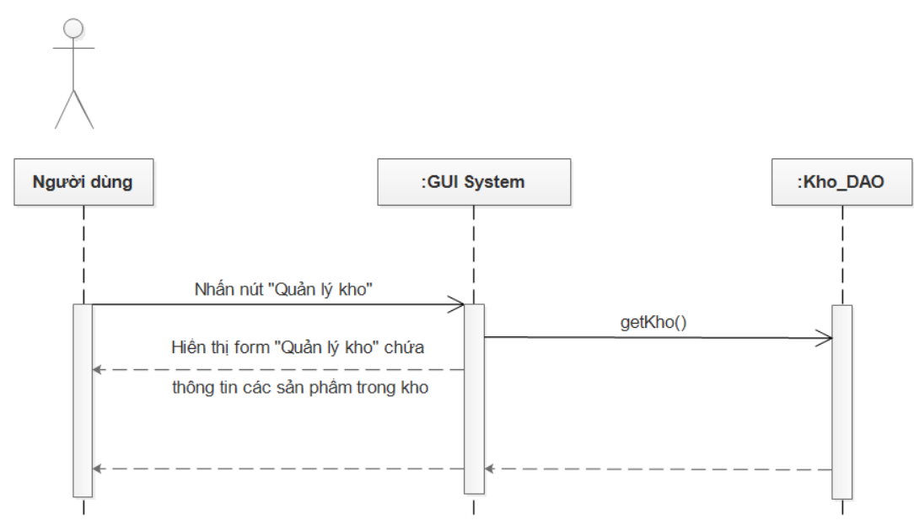
Sơ đồ tuần tự
Quản lý kho

Slide 19
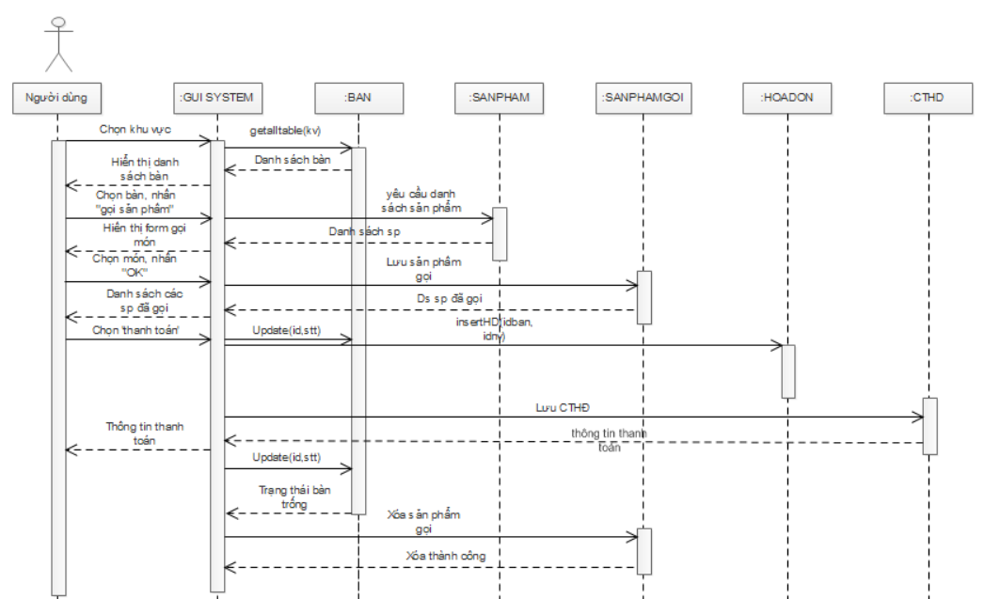
Sơ đồ tuần tự
Bán hàng

Slide 20
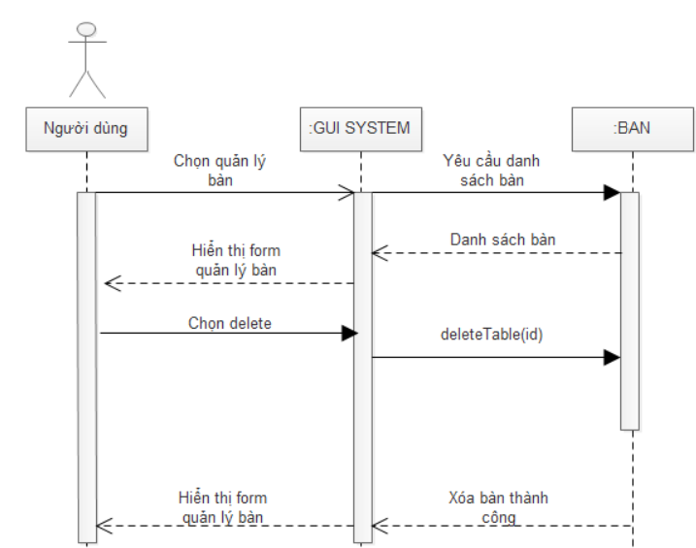
Sơ đồ tuần tự
Xóa bàn

Slide 21
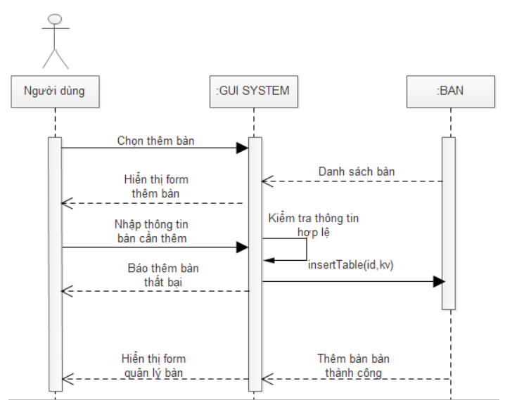
Sơ đồ tuần tự
Thêm bàn

Slide 22
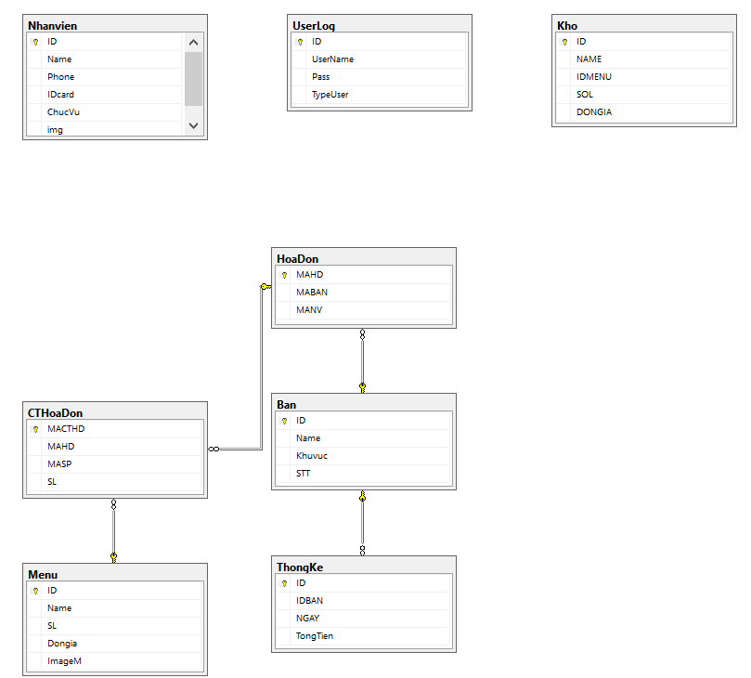
Cơ sở dữ liệu

Slide 23


Công cụ thực hiện
Visual studio
MYSQL (sql server)

Slide 24
Kết quả chương trình
Chương trình đáp ứng các yêu cầu:
Quản lý nhân viên
Quản lý thu chi
Lập hóa đơn
Lập phiếu nhập hàng
Lập phiếu kiểm kho
Lập phiếu thống kê
Quản lý đặt hàng

Slide 25
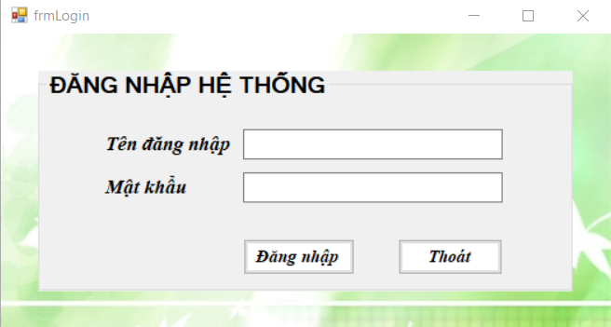
Một số giao diện của chương trình
Giao diện đăng nhập

Slide 26
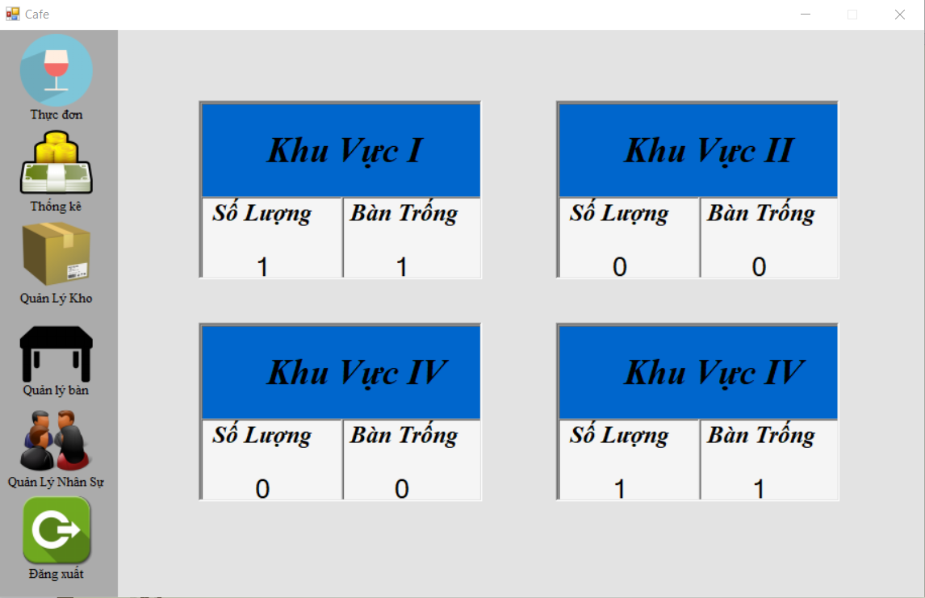
Giao diện quản lý

Slide 27
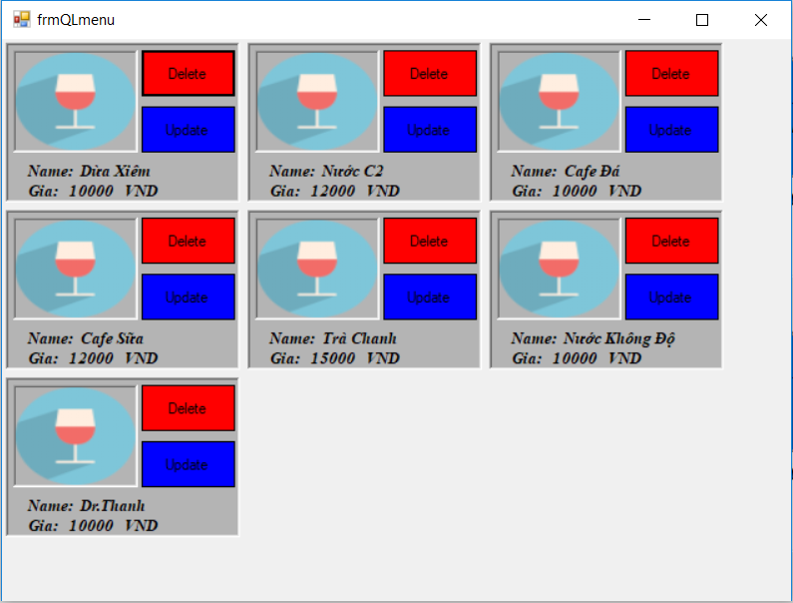
Giao diện thực đơn

Slide 28
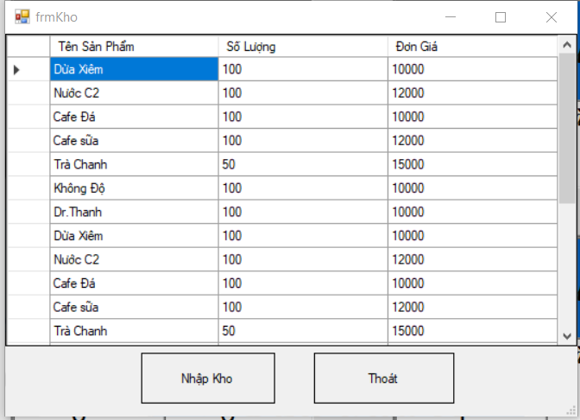
Giao diện quản lý kho

Slide 29
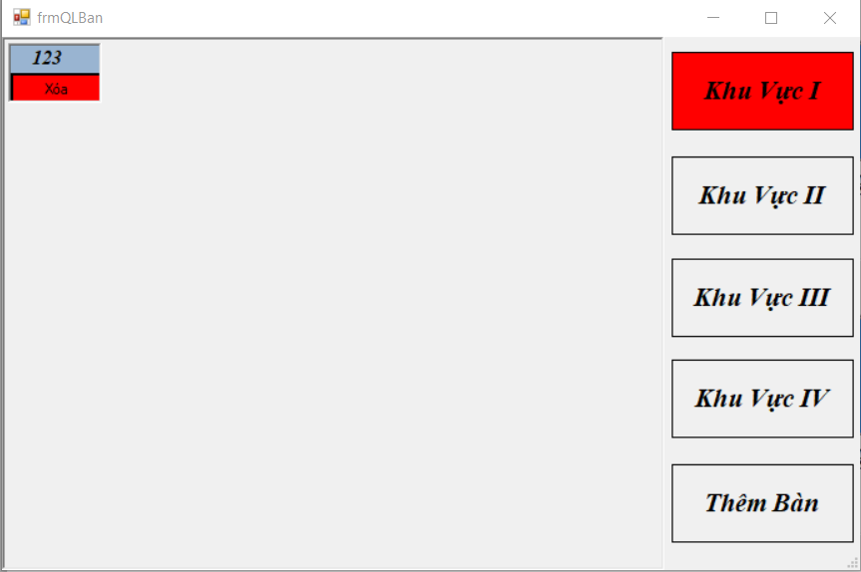
Giao diện quản lý bàn

Slide 30
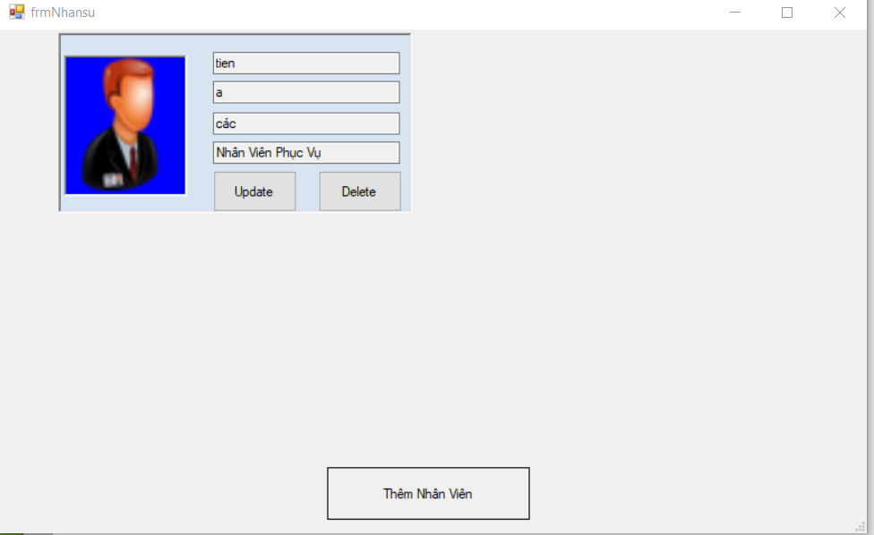
Giao diện quản lý nhân sự

Slide 31
Tổng kết
Những thứ đạt được:
Hoàn thành các mục tiêu và yêu cầu đề ra
Phần mềm xử lý được các nghiệp vụ cơ bản của quá trình bán hàng cũng như quản lý nhân sự
Các thông tin được lưu trữ chính xác và có thể theo dõi một cách nhanh chóng

